Slide 1
«Широкая Масленица»
Автор: Матькина Н.А
Воспитатель
Детского сада № 29
Выборгского района
г. Санкт - Петербург

Slide 2
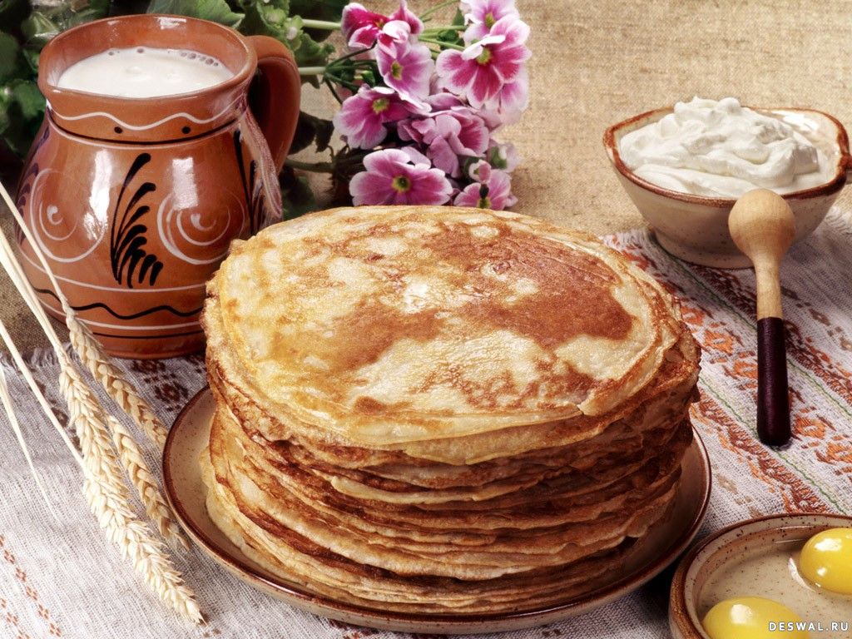
Содержание
Откуда пришла масленица?
Понедельник
Вторник
Среда
Четверг
Пятница
Суббота
Воскресенье

Slide 3
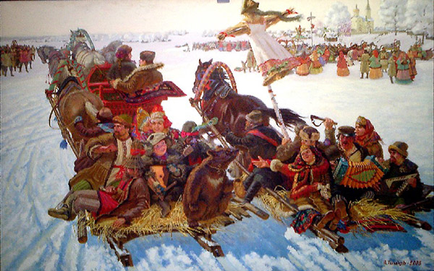
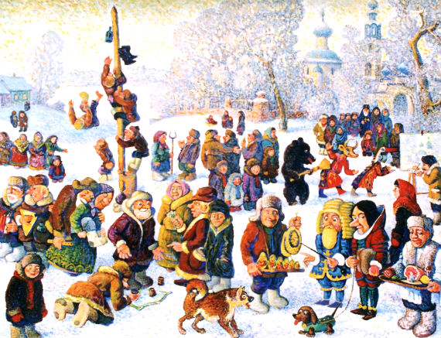
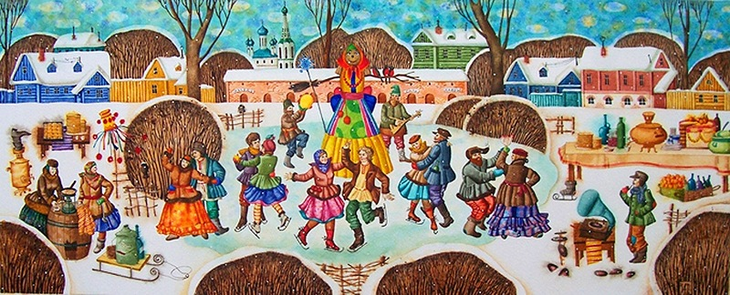
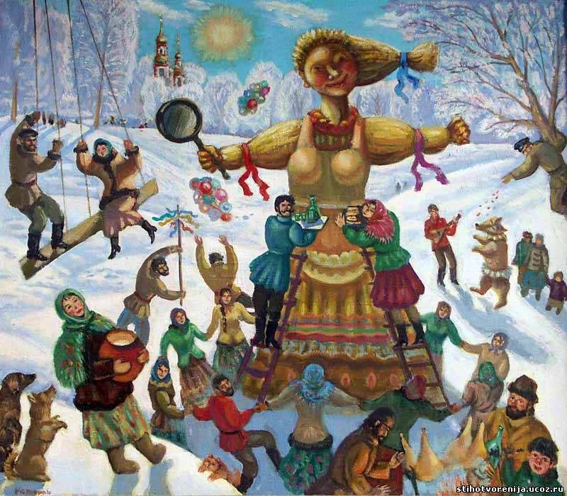
Откуда пришла Масленица?
Масленица - это веселые проводы зимы, озаренные радостным ожиданием близкого тепла, весеннего обновления природы Это всегда был самый веселый и любимый славянский праздник. Считалось, что человек, плохо и скучно проведший Масленицу, будет неудачлив в течение всего года. Целую неделю нельзя было помышлять о делах и домашних заботах. Безудержное веселье рассматривалось как залог будущего благополучия, процветания и успеха.

Slide 4
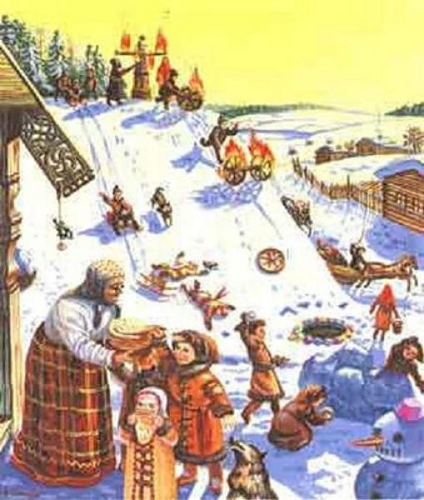
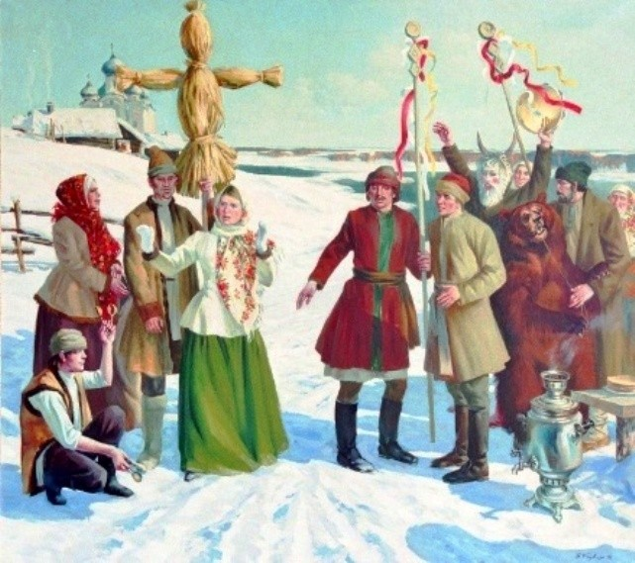
Понедельник - встреча
Встречу Масленицы устраивали ребятишки. Забирались на снежную гору и звали Масленицу. В этот день дети делали соломенное чучело зимы, наряжали ее в старую женскую одежду и с пением возили на санях по деревне. Затем чучело ставили на горе, где начиналось катания со снежных горок.

